Slide 1
淡江大學
電腦維修服務隊(CRSG)
隊訓教學
重灌與備份
2009/09/11 維屏

Slide 2
維修流程
安裝驅動程式
安裝軟體
還原資料
備份資料
重灌OS

Slide 3
備份
常見備份項目：
桌面(Desktop)
我的文件夾(My Documents)
我的最愛(favorite)
Outlook Express(*.dbx)
Microsoft Outlook(*.pst)
Outlook Express 郵件帳戶(*.iaf)
Outlook Express 通訊錄(*.wab)
C:\
老師指定項目

Slide 4
注意事項(一) 確實登記
備份項目在維修單背面會有詳細表格，
如果user電腦需要重灌時，請隊員務必
詢問清楚user要求的備份項目，並詳細
填寫在維修單背面，如果不確定該備份
那些項目，請全部將上述項目全部備份。
備份及還原備份者則必須填上自己的名字在維修單指定欄位。
◎維修單上也必須請USER簽上自行備份的同意欄。
維修單背面一定要註明IP位置及使用者帳號密碼。
維修單背面一定要註明重灌的OS版本與OFFICE版本

Slide 5
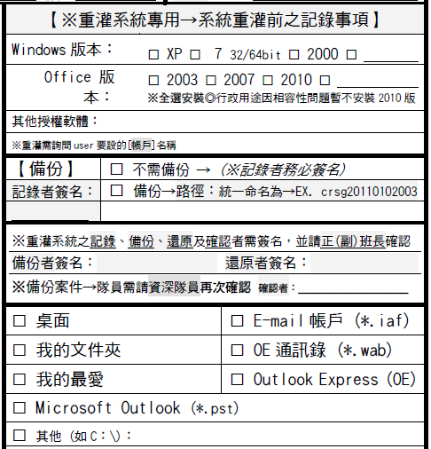
記錄者請記得簽名!!

Slide 6
注意事項(二) 備份位置
備份位置也必須寫在維修單背面上，通常會備份至以下位置：
使用者其他槽硬碟(D:\ 、E:\ 等非系統槽)
小一、小二測試機或隊內硬碟
其他 位置 (務必在維修單寫清楚)

Slide 7
注意事項(三) 備份檔名
備份資料夾名稱應為：crsg+報單單號
Ex: 單號為 20080902007
則資料夾名稱則須命名為 crsg20080908007
請不要將備份資料備在系統槽(C:\)、桌面。
※重灌時系統槽是直接格式化掉的。

Slide 8
USER資料備份
路徑： C:\Documents and Settings\User\
(User是指使用者的電腦帳戶名稱)
將該資料夾底下的桌面、我的文件夾(My Documents)、我的最愛(favorite)資料夾複製備份。
USER有幾個帳號有用的都要備份!!!

Slide 9
OE信件夾備份
路徑：C:\Documents and Settings\User\Local Settings\Application Data\Identities\識別碼\Microsoft\Outlook Express
請將該資料夾內的檔案全部做備份
如果忘了路徑請搜尋*.dbx

Slide 10
OE通訊錄備份
路徑： C:\DocumentsandSettings\User\Application Data\Microsoft\Address Book
方法：通訊錄→檔案→匯出→通訊錄(*.wab)
如果忘了路徑請搜尋*.wab

Slide 11
OE帳戶(*.IAF)備份
方法：工具→帳戶→郵件→匯出
在系統還可以運作的情況下可以幫USER匯出帳戶資料，但如果連系統都不能進或是OE不能使用的情況下，是無法備份的，如果USER有需要就必須向USER說明清楚。
如果找不到帳戶備份，請通知老師並協助設定帳戶。

Slide 12
MICROSOFT OUTLOOK(*.PST)
方法：檔案→匯入及匯出→匯出至檔案→個人資料夾檔案(*.pst) →含子資料夾→更改儲存位置
路徑：C:\Documents and Settings\User\Local Settings\Application Data\Microsoft\Outlook
※ *.pst檔包含信件&通訊錄。

Slide 13
其它
通常如果C槽底下有USER的資料檔案的話也必須幫他備份。
以及老師指定的資料檔案也必須幫老師備份。

Slide 14
重灌作業系統
主要流程：
確認使用OS版本
設定BIOS光碟開機
分割與格式化硬碟
新增使用者帳號
安裝驅動程式
安裝防毒軟體
Microsoft Update
安裝指定軟體

Slide 15
確認使用OS版本
如果確定要做重灌的作業時，一定要確認USER想要用的作業系統版本，以及相關軟體如Office版本或是其他想要的軟體。
如果USER指定的系統版本可能會超出他電腦的負荷，則必須自己判斷較適當的系統版本，並向USER說明清楚。
重灌前也必須確認USER欲分割的硬碟大小
系統版本、OFFICE版本以及指定的軟體都必須記載到維修單背面上。

Slide 16
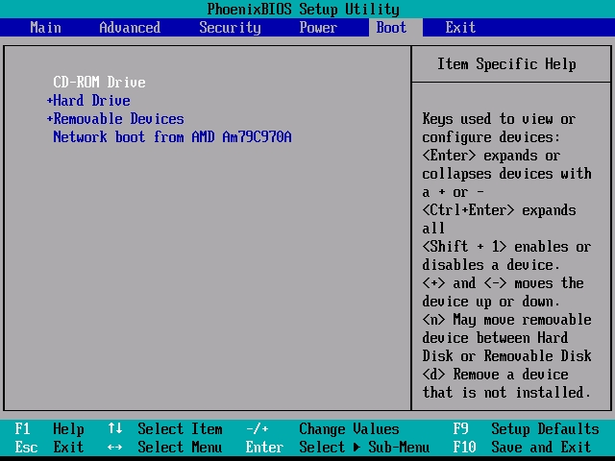
設定BIOS光碟開機

Slide 17
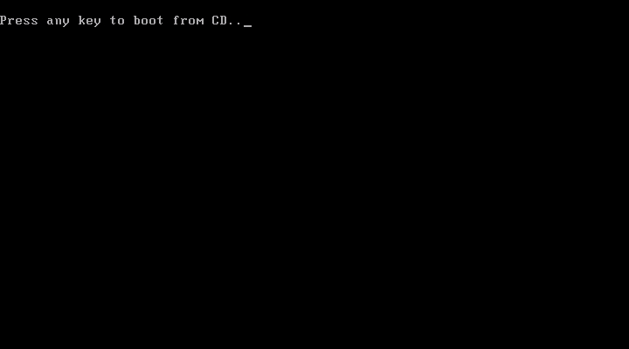
重開機之後…

Slide 18
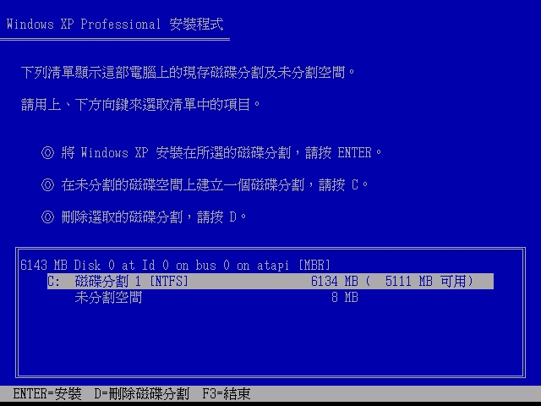
選擇磁碟分割

Slide 19
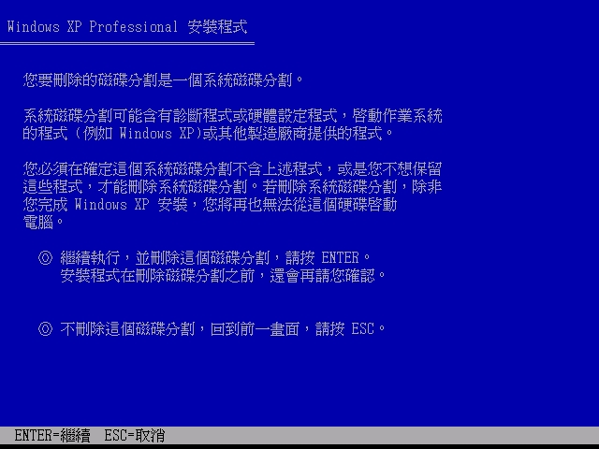
刪除磁碟分割
※ 新的硬碟就不必做這裡，直接將硬碟分割成指定大小後直接重灌。

Slide 20
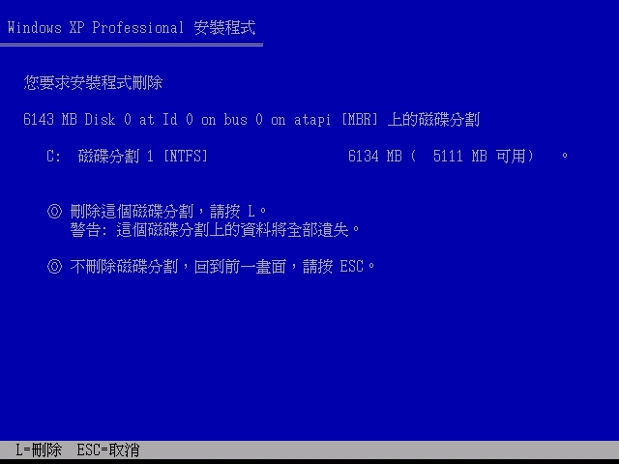
確定刪除

Slide 21
建立磁碟分割

Slide 22
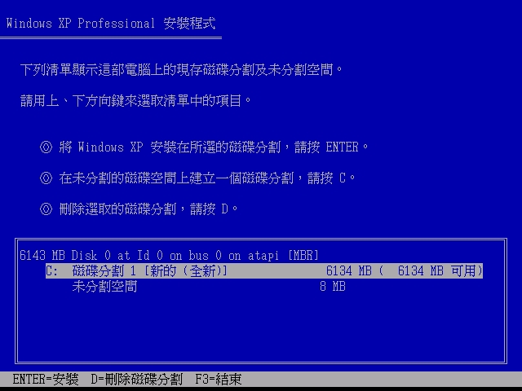
分割完成

Slide 23
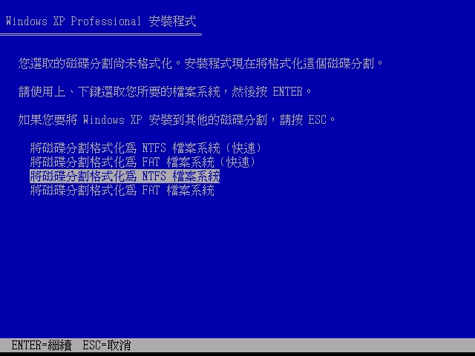
格式化
※按下Enter之後就光碟會自行將剩下步驟做完，下一步就是進入windows裡作業。

Slide 24
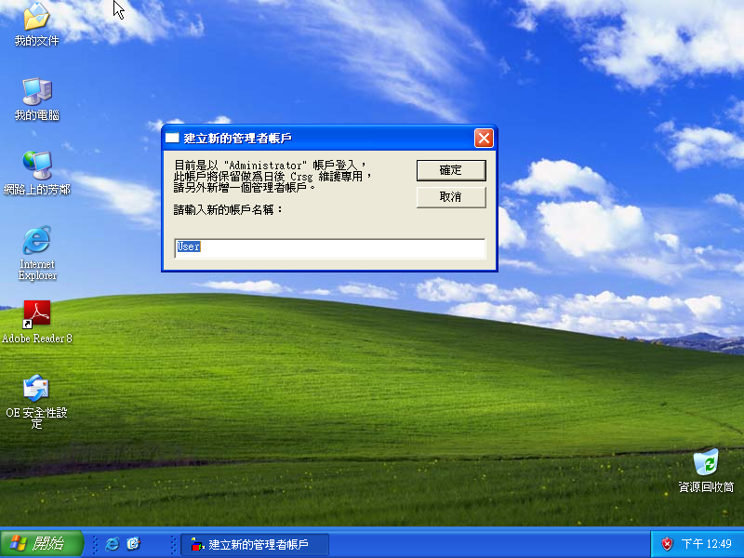
建立新的管理者帳戶

Slide 25
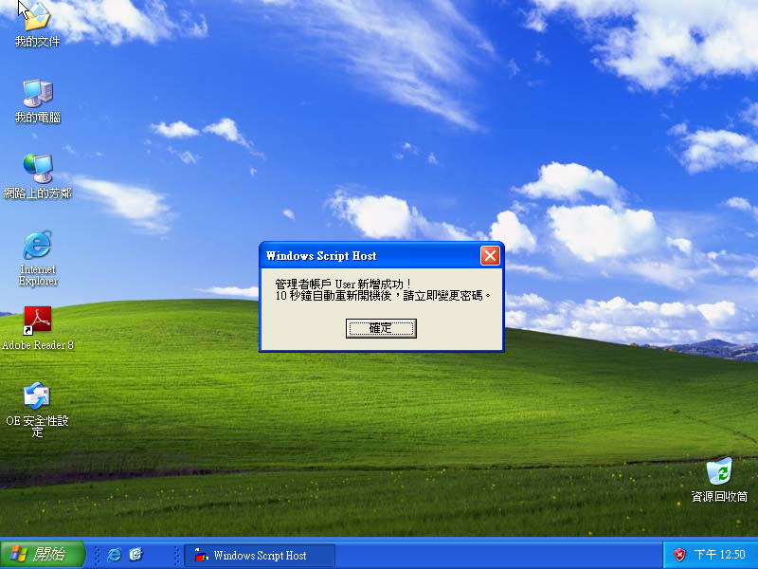
管理者帳戶新增成功

Slide 26
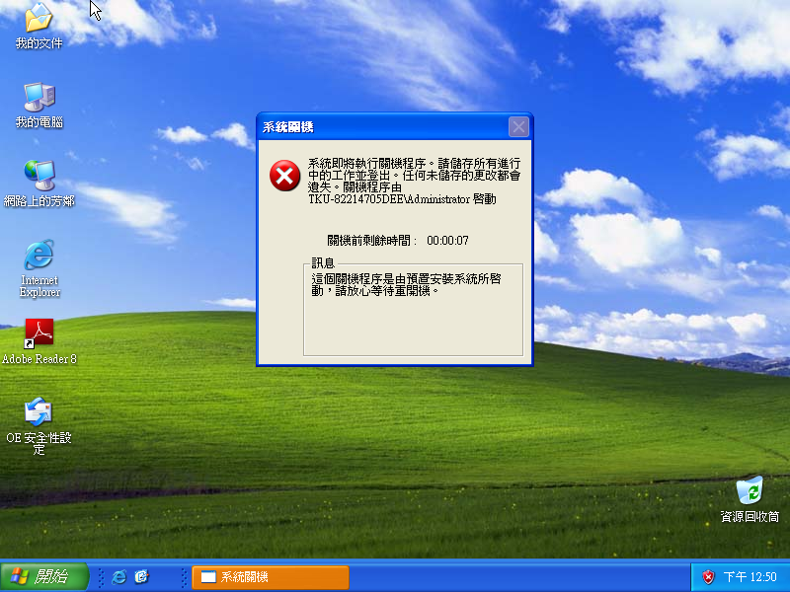
系統關機

Slide 27
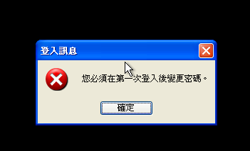
登入訊息

Slide 28
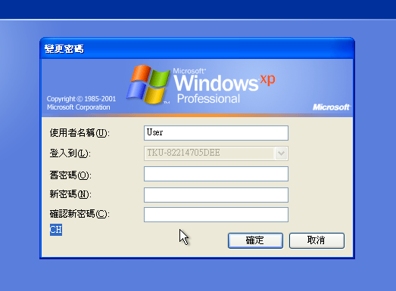
變更密碼

Slide 29
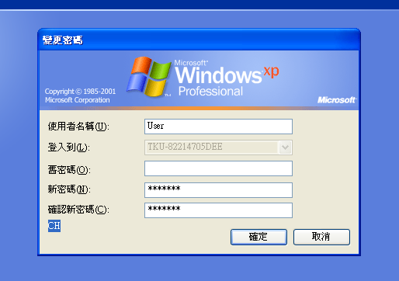
輸入新的密碼
※如果USER有給之前的密碼就可以設成他之前的密碼，對他來說也比較方便，如果沒有那就設tku+報單分機。例：tku2484。

Slide 30
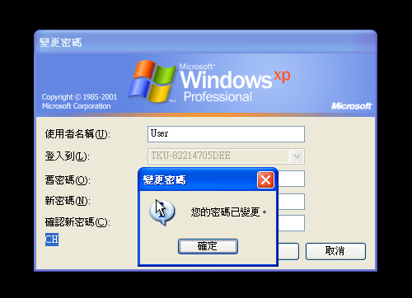
密碼變更成功

Slide 31
安裝驅動程式(DRIVERS)
每個硬體都有屬於它的驅動程式，windows系統裡並不會包括所有的驅動程式，所以您必須自行檢查該硬體的版本型號，在將驅動程式安裝。
我們可以使用AIDA或是EVEREST查看硬體型號。到哪裡找他們：
ftp://163.13.226.79:5000/Tools/硬體檢測/
您可以自行上官網下載驅動程式或上FTP抓，當FTP沒有適合的版本時，記得將您下載到的驅動程式安裝後整理好上傳至FTP相對資料夾裡，前人種樹後人乘涼阿~
ftp://163.13.226.79:5000/pub1/Drivers/

Slide 32
安裝OFFICE
安裝office系列方法有兩種
1.直接連軟體伺服器
從開始->執行 中輸入：
\\163.13.226.230\software\
裡頭的MS軟體。
2.直接用光碟安裝。
※注意安裝office務必“完整安裝”。
※Office2003系列可以在安裝完後到”MS軟體_修正更新程”裡直接安裝SP3，這樣會省下之後Update的時間。

Slide 33
安裝防毒軟體
連上網路前請務必先安裝防毒軟體。
學校目前授權的防毒軟體：
Symantec Client Security
  目前是12版
  http://163.13.226.230/sep12.htm
  請注意CPU與RAM的大小，安裝適合的版本
  若是系統資源較低，建議改安裝10版
  http://163.13.226.230/sav10.htm

Slide 34
UPDATE
Windows 98
  Windows Update 只到2006年7月，不再更新
Windows 2000（中、英文版）
  Microsoft Update
Windows XP（中、英多國語系版）
  Microsoft Update
2000與xp請不要只做Windows Update，這樣office的軟體就不會做到更新了，在第一次做更新時就先設定到做Microsoft Update，之後就可以Winodows與Office系列都可以更新到了。

Slide 35
資料備回
將原先備份的項目放回或匯入指定位置。
桌面、我的文件夾、我的最愛請放回相對位置，其餘的原先在C槽下的檔案可以幫USER保留，並告知備份的位置，C槽底下最好不要放置非系統的檔案。
OE及Microsoft outlook的信件夾和通訊錄可以藉由程式匯入。

Slide 36
LITTLE TIP !
多利用維修單背面的欄位可以提醒你很多事喔!!

Slide 37
- THE END -

